Slide 1




Phân Tích Dữ Liệu Lớn
Xử Lý Video Streaming Phát Hiện Chuyển Động Sử Dụng OpenCV, KafKa, Spark
GVHD: Phạm Trọng Huynh

Slide 2




Trần Quốc Bảo
1050080129
Trần Duy Kha
1050080139
Huỳnh Nhật Huy
1050080136

Slide 3



Tóm tắt nội dung
01
Giới Thiệu
02
Kiến Trúc Hệ Thống
Dataset
03
04
Demo

Slide 4




01
Giới Thiệu

Slide 5






Công nghệ đã mang lại sự bùng nổ chưa từng có về dữ liệu phi cấu trúc. Các nguồn như thiết bị di động, trang web, phương tiện truyền thông xã hội, bộ máy khoa học, vệ tinh, thiết bị IoT và camera giám sát đang tạo ra số lượng lớn hình ảnh và video mỗi giây.
Quản lý và phân tích hiệu quả dữ liệu này là một thách thức. Ví dụ việc xem xét mạng lưới camera giám sát video của thành phố. Việc giám sát luồng video của mọi camera để khám phá bất kỳ đối tượng hoặc sự kiện quan tâm nào là không thực tế và không hiệu quả.
Thay vào đó, thư viện thị giác máy tính (CV) xử lý các luồng video này và cung cấp khả năng phân tích video và phát hiện đối tượng thông minh.

Slide 6
02
Dataset

Slide 7


Video and Image Retrieval and Analysis Tool (VIRAT)
Nguồn: Kitware Data
Video: VIRAT_S_000002.mp4

Slide 8
03
Kiến Trúc Hệ Thống

Slide 9
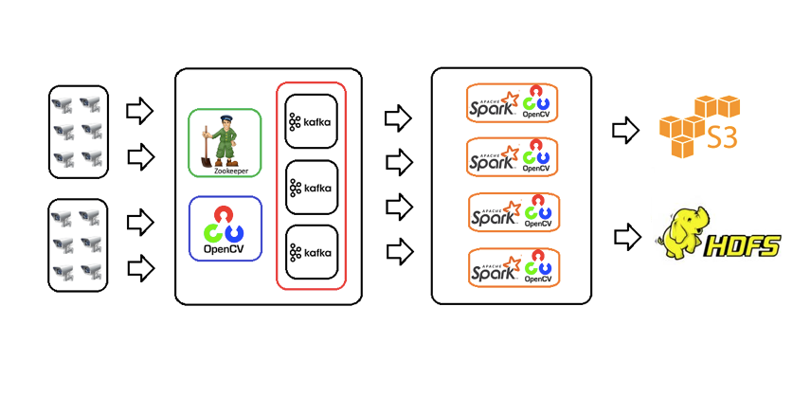
Tổng Quan Hệ Thống

Slide 10
04
DEMO

Slide 11

Thanks for watching

